Slide 1

Высокоскоростная сеть канатных дорог
“Второй этаж”

Slide 2
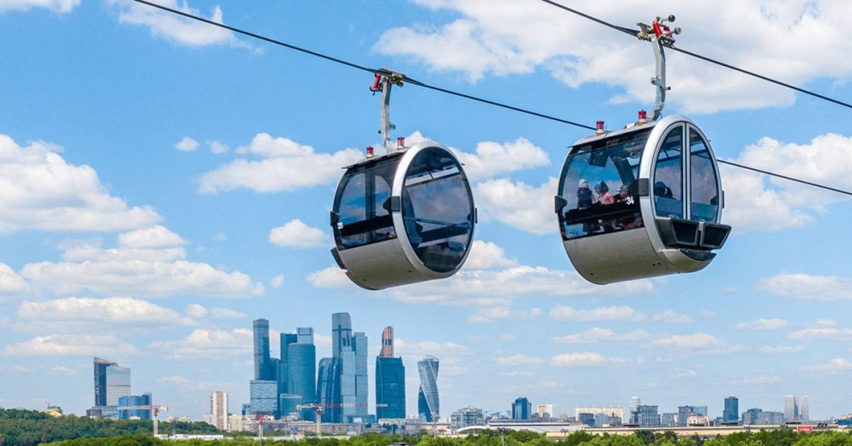

О чём проект?
Высокоскоростная сеть канатных дорог “Второй этаж” – проект перевозок пассажиров в труднодоступные районы с целью экономии их времени и денег

Slide 3
Проблема
1.Расположение большого количества достопримечательностей в труднодоступных местах. Во время перемещения из точки А в точку В гражданин может потерять большое количество времени
2. В связи с этим город недополучает () рублей в год от туристов

Slide 4
Потенциальные клиенты
Потенциальными клиентами проекта являются обычные граждане, особенно туристы. Конечная точка выбранного нами маршрута башня “Ахун” будет популярным туристическим местом, так как по данным нескольких источников (sochi.ru tvkrasnodar.ru) её посещают приблизительно 1.5 тысячи человек ежедневно

Slide 5
Решение
Сеть канатных дорог “Воздушное такси”(?) для перевоза пассажиров по различным маршрутам, которая поможет увеличить пассажиропоток вдвое засчёт сокращения времени путешествия и оптимизации логистики.
Например, гостиница “Жемчужина”- башня “Ахун”. Выбрав наш маршрут, граждане могут сэкономить 2 часа своего времени

Slide 6
Конкуренты
Сеть канатных дорог “Скадо” . За последние 15 лет «СКАДО» совместно с компанией «Доппельмайр» (Австрия) построили более 400 различных современных канатных дорог на территории России, Украины, Белоруссии, Грузии, Монголии.
2. Сеть канатных дорог “Руслет”. Российский производитель современных скоростных высокопроизводительных канатно-транспортных систем, созданный при поддержке Правительства Москвы на территории ОЭЗ «Технополис Москва» в 2021 году.

Slide 7
Рынок
ТAM- сколько можно получить со всех маршрутов(*сам)
SAM- сколько с одного
SOM- сколько потенциально в первый год

Slide 8
Экономика проекта
Себестоимость маршрута составляет ….
Период окупаемости

